Slide 1
路要自己走
604

Slide 2
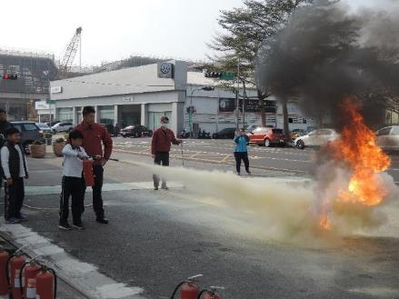
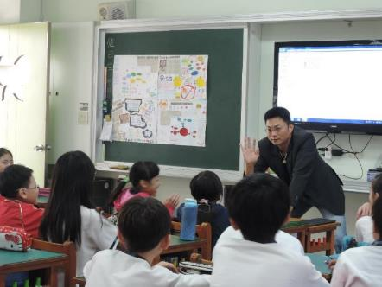
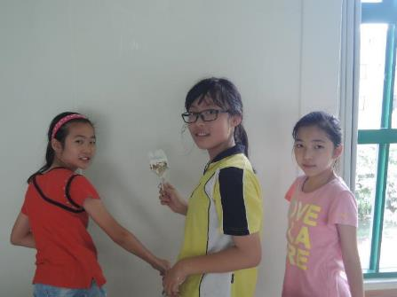
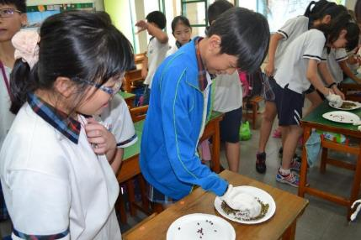
就要畢業了，心中有許多的不捨和感謝。我要感謝這兩年陪我ㄧ起哭過、笑過的同學。謝謝你們陪伴我度過了這兩年～慧雯

Slide 3
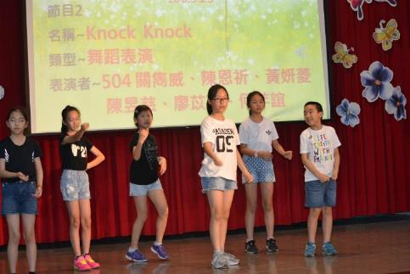
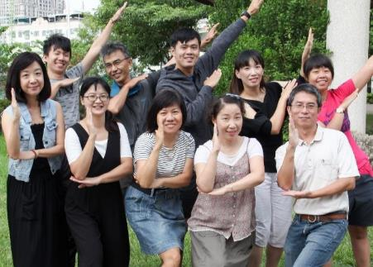
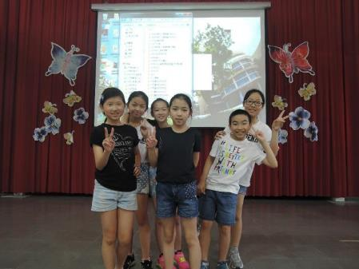
謝謝玄玉老師多年來的教導，帶給我許多關於音樂的事，上課時更是非常的認真和有趣，謝謝您～昱慈

Slide 4
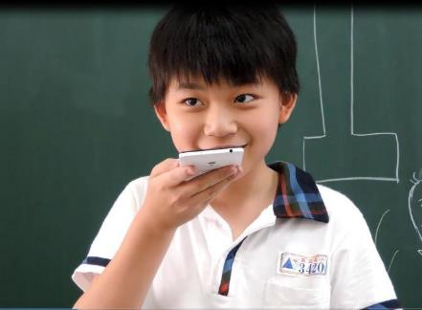
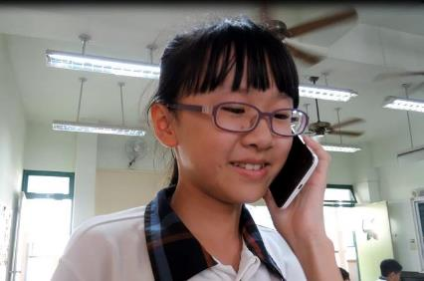
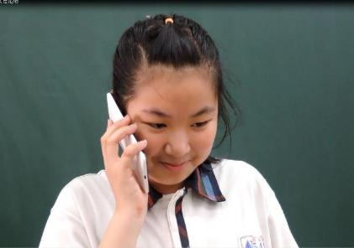
感謝芷琳這六年來陪伴著我，讓我不孤單，也希望我們畢業的時候要常聯絡 ! 謝謝妳～庭榕

Slide 5
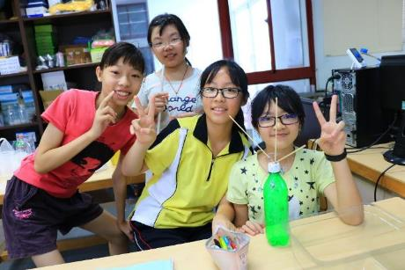
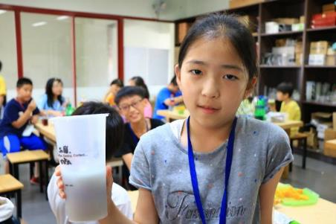
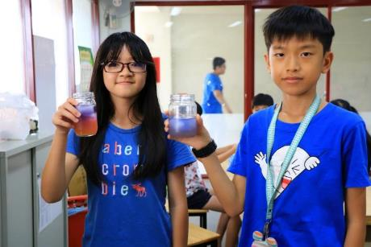
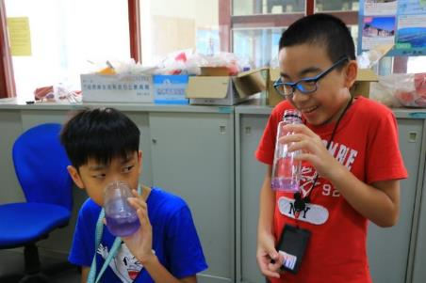
感謝昱慈，因為我傷心的時候，妳永遠在我身邊。以後還是一起當朋友吧～翊岑

Slide 6
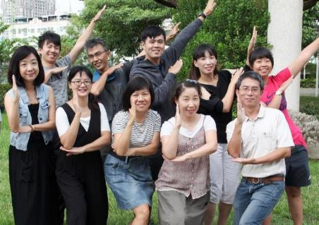
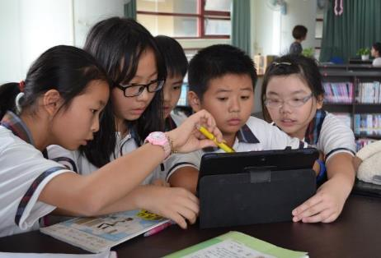
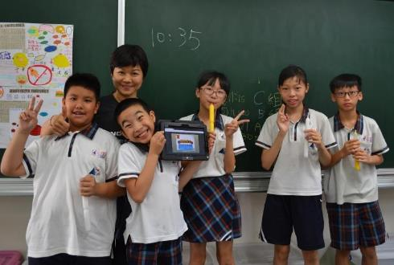
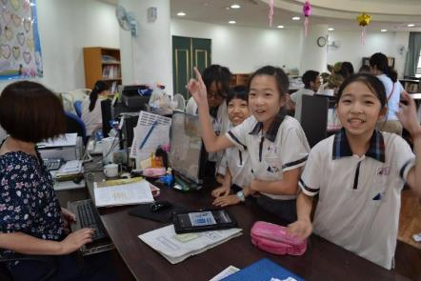
感謝隆昌老師用幽默有趣的上課方式來教我們自然和閩南語，讓我們不覺得枯燥無趣，而是一堂很有趣又好玩的課～苡真

Slide 7
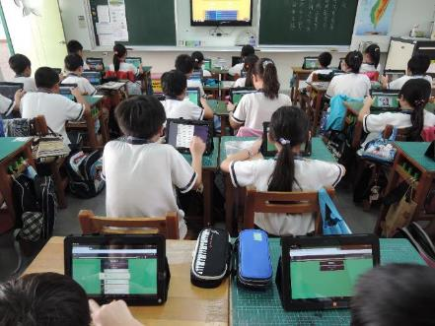
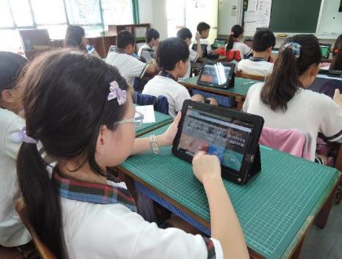
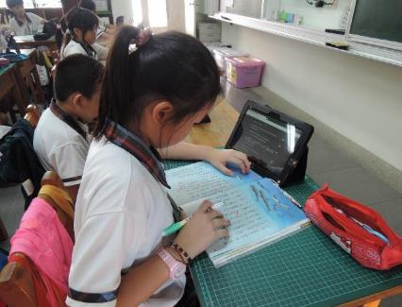
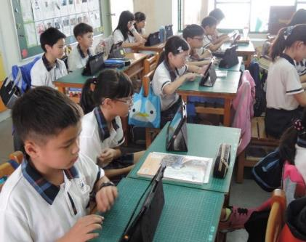
感謝英凱當我這兩年的朋友，希望我們畢業的時候要常聯絡 ! 謝謝你～威碩

Slide 8
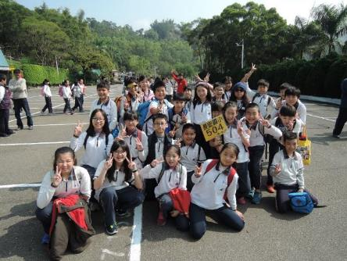
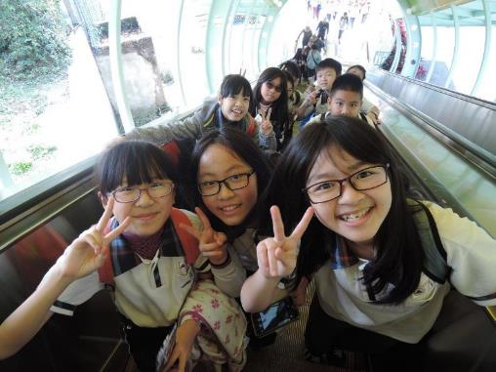
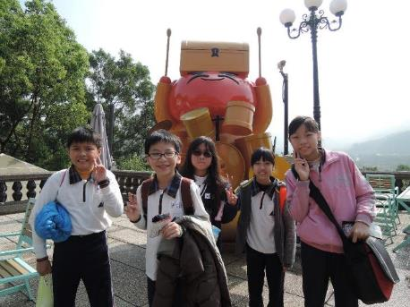
是妳在我哭泣時陪我、安慰我，
能跟我一起分享快樂等情緒。
謝謝你！我最好的朋友，慧雯！
祝妳畢業快樂！
我們之後還要聯絡呦～妍菱

Slide 9
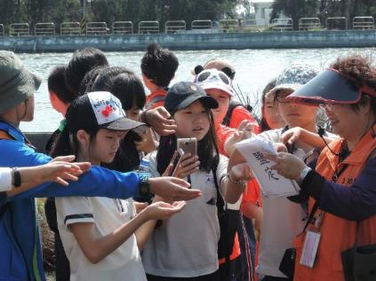
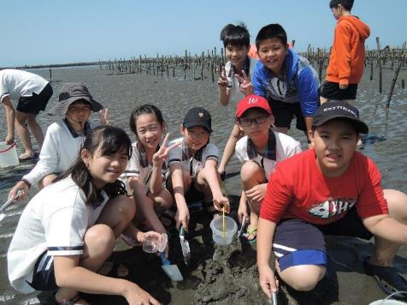
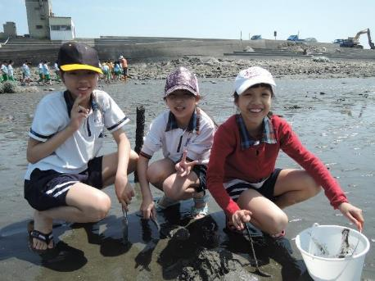
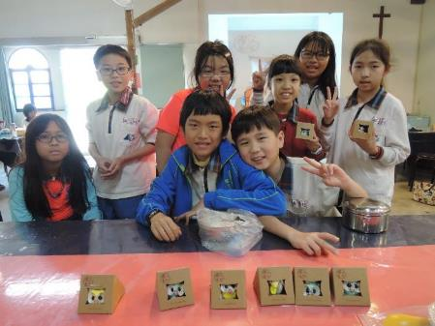
感謝愉婷，每當有數學題目不會時，都是妳細心的教我如何計算，謝謝愉婷，就算分隔兩地，我還是會持續連絡你的！～沛怡

Slide 10
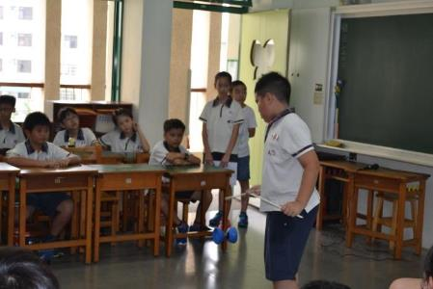
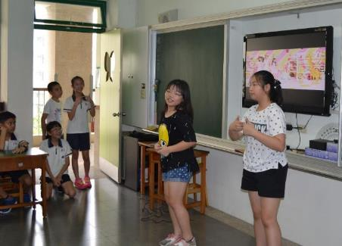
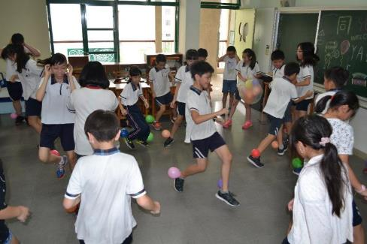
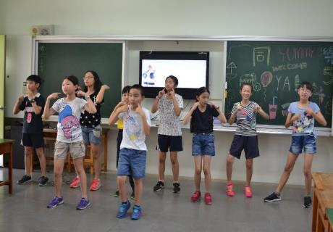
感謝可帆和祐勳，
因為你們不管我心情如何，都會一直陪在我身旁，謝謝你們～哲宇

Slide 11
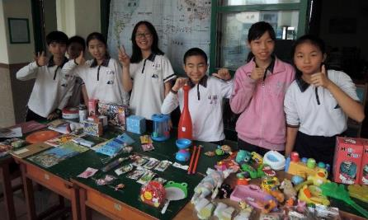
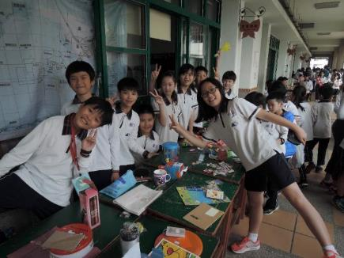
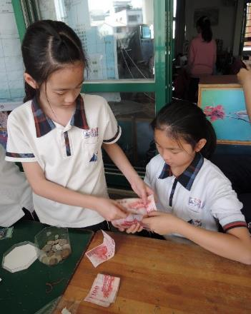
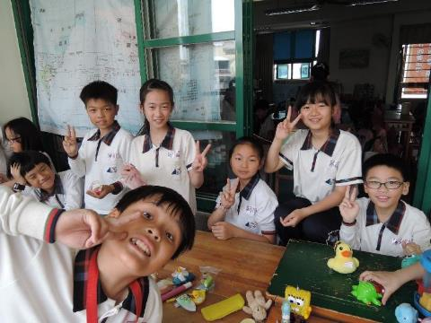
謝謝可帆這六年都願意和我一起分享喜悅，我們之後還要再聯絡喔，祝你畢業快樂。 ～咨穎

Slide 12
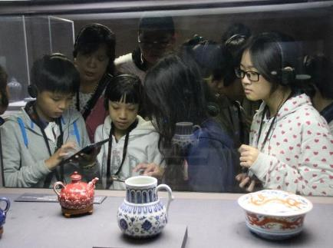
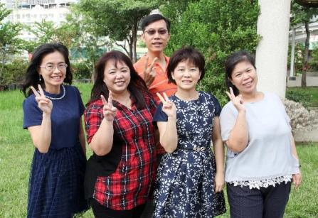
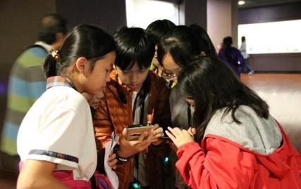
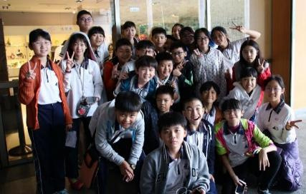
謝謝文君老師幫我打下寫程式的札實基礎，我原本電腦知識不多，但在老師細心的指導下，越來越厲害了，謝謝您。～沛怡

Slide 13
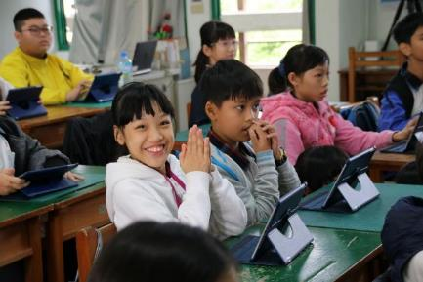
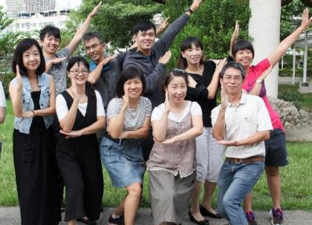
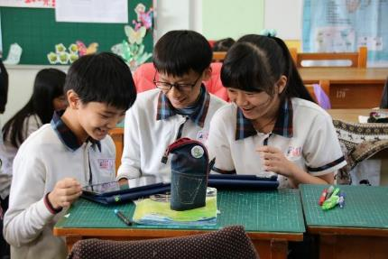
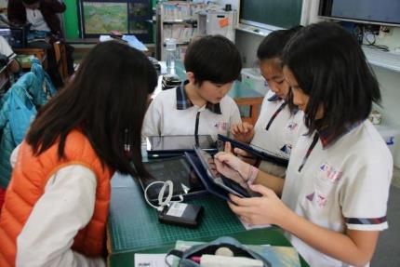
親愛的雅惠老師，在您教導我們的這幾年內，我們學到了很多，而您總是用幽默風趣的方式指導我們，讓英文不知不覺中變有趣了，真是謝謝您～雋威

Slide 14
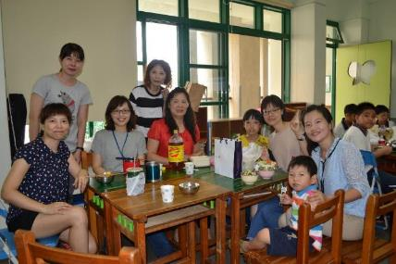
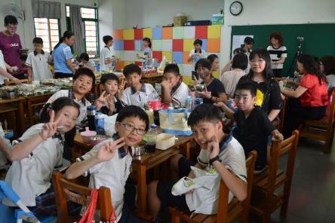
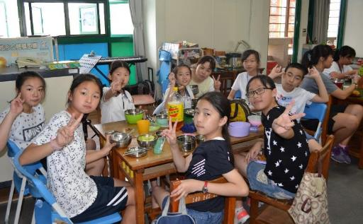
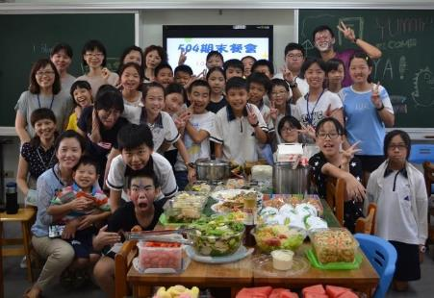
感謝學修，在這兩年中陪伴我，讓我不孤單寂寞～庭宇

Slide 15
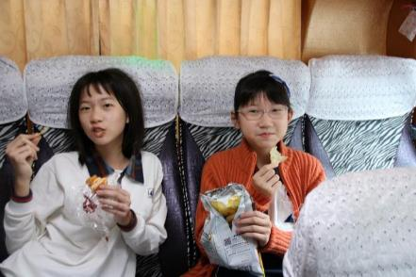
佳怡老師，謝謝您
您有趣的上課方式，令我每天都期待上英文課，謝謝老師讓我度過了一段有趣的國小生涯～哲宇

Slide 16
咨穎，謝謝妳，每當我不開心時
妳是第一個安慰我的人。
我們一定能繼續當朋友的～歆甯

Slide 17
感謝明雄老師，老師為學生付出總是最多，我定將老師教導的人生道理永遠銘記於心，老師，感謝您～愉婷

Slide 18
感謝房新老師這一年來的教導，讓我學會了更多有關美術的東西，我的畫畫功力也有進步了。謝謝，老師您辛苦了～庭榕

Slide 19
感謝苡真，在我難過時陪在我身邊安慰我，我開心時與我一起歡樂。
感謝你，祝你畢業快樂～恩祈

Slide 20
感謝素芳老師：
即將要離開長安以及老師，我要感謝您這兩年的教導，您不厭其煩地教我單字，真的是一位很認真的老師～歆甯

Slide 21
感謝昱慈，因為我傷心的時候，妳永遠在我身邊。以後還是一起當朋友吧～翊岑

Slide 22
感謝哲宇，因為你在這兩年內陪我一起玩耍，讓我每一天都過得很開心，希望以後還可以繼續當同學～祐熏

Slide 23
愛您們，雖然心裡有很多不捨，但就像*我是光芒*的故事一樣，友誼長存，至死不渝。
對老師的感謝，我要用行動來做報答，做個品學兼優的孩子～茂森

Slide 24
感謝哲宇，不管我是開心或難過，你都會在我身邊，帶給我歡樂，我會永遠記得你的
～可帆

Slide 25
親愛的晴萍老師，感謝您教我許多歷史，讓我知道了許多有關社會的知識，能被你教到是我的榮幸，感謝您的指導～翊岑

Slide 26
畢業驪歌響起，轉眼間，我們即將破蛹而出，飛向人生中的另一個階段。心中雖然有百般的不捨，不過，604的友誼是永不消逝的！天下沒有不散的筵席，珍重再見。
有你，路我將更有勇氣走

